Slide 1


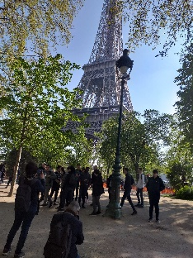
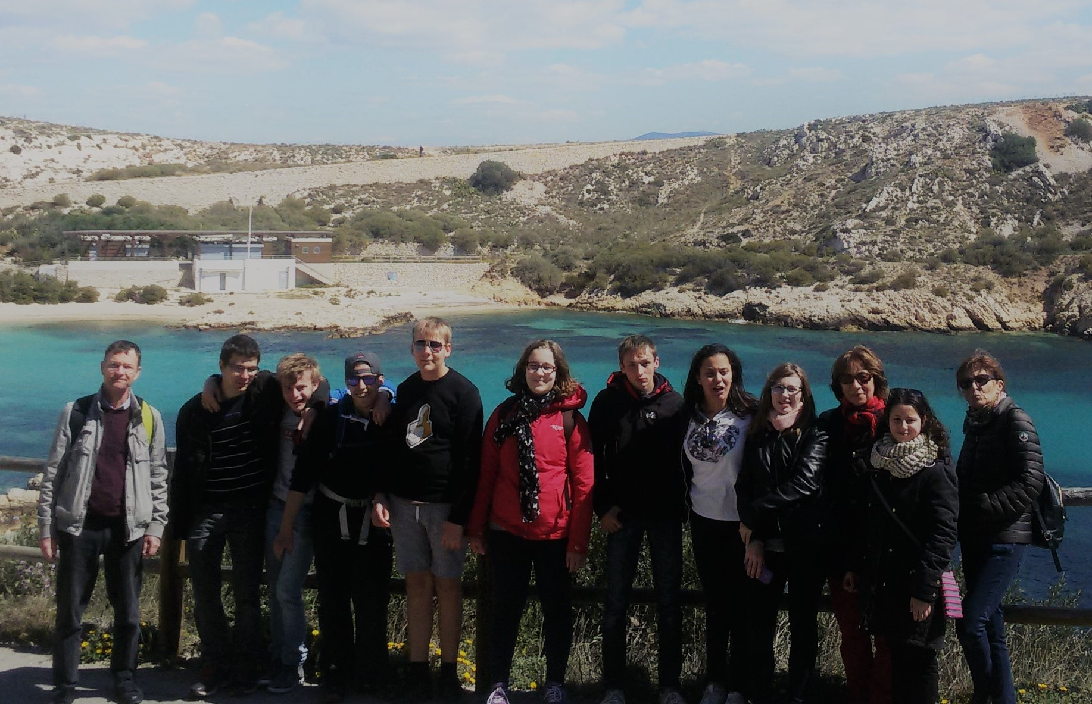
Sortie à Paris
Dispositif ULIS
Lycée
Unité Localisée pour l’Inclusion Scolaire
Voyage à Marseille
39 rue du Transvaal – BP 51090 21010 DIJON CEDEX
 03.80.59.20.20
www.stjodijon.com
 celine.lagneau@stjodijon.com

Slide 2
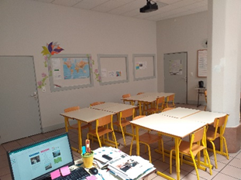
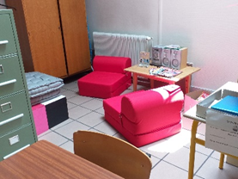
Qu’est-ce que le dispositif ULIS ?
Un dispositif ULIS a pour mission d’accompagner dans un établissement scolaire ordinaire, des élèves en situation de handicap.
Le lycée Professionnel Saint-Joseph La Salle accueille des jeunes ayant des troubles des fonctions cognitives (TFC) : par exemple troubles autour de la mémorisation, le raisonnement, la compréhension
Comment est organisée la scolarité des élèves qui bénéficient du dispositif ?
Les élèves d’ULIS sont inscrits dans une classe de C.A.P (classe de référence). Ils suivent les cours dans leur classe C.A.P (Certificat d’Aptitude Professionnel), et ils bénéficient de temps de regroupement avec une enseignante spécialisée, au sein du dispositif. Leur emploi du temps est également aménagé en fonction de leurs besoins. Ils préparent ainsi leur diplôme et/ou attestation de compétences en 2 ou 3 ans.
Le dispositif permet de suivre 10 jeunes au maximum. Les élèves travaillent sur les temps de regroupement en petit groupe de 4 ou 5 élèves avec l’enseignante spécialisée.
L’équipe se compose également de 2 AESH-co (Accompagnant des Elèves en Situation de Handicap Collectif) qui accompagnent les élèves en fonction des besoins sur les temps de classe C.A.P. Leur mission est de rassurer, reformuler, étayer, voire aussi écrire…

Slide 3
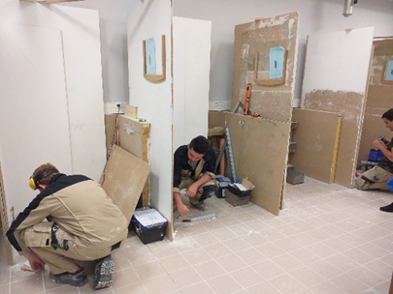
Qui décide de l’orientation en ULIS ?
L’orientation est décidée par la CDAPH (Commission des droits et de l’autonomie des Personnes Handicapées) qui dépend de la MDPH (Maison départementale des personnes handicapées). Ce sont les parents qui doivent en faire la demande auprès de cet organisme. Ils peuvent être accompagnés par l’enseignant référent de leur secteur. Le jeune ne peut être accueilli en ULIS Lycée seulement après accord de cette commission : notification ULIS Lycée accordée.
Quelles sont les missions de l’ULIS ?
Préparer à l’obtention du C.A.P ou diplôme préparé et/ou à l’attestation de compétences.
Travailler les compétences du référentiel C.A.P en fonction des besoins de chaque jeune en classe de référence et/ou au sein du dispositif. Ce travail est réalisé en concertation avec les équipes pédagogiques de chaque C.A.P.
Accompagner à l’élaboration des documents pour le CCF.
Accompagner à l’acquisition de méthode de travail, de compréhension, de raisonnement.
Préparer à l’insertion professionnelle (CV, lettre de motivation, entretien d’embauche, recherche de stage, partenariat avec entreprises).
Accompagner à la recherche des stages et à l’élaboration des écrits professionnels en fonction du projet professionnel du jeune.
Travailler en partenariat avec les équipes socio-éducative et/ou de soins SESSADS, SAIP, Services soins (CHU), professions libérales.
D’où viennent les élèves qui rentrent en ULIS Lycée ?
Les élèves viennent de dispositif ULIS collège ou classes ordinaires (collège, SEGPA, ULIS) après accord de la notification par la MDPH.

Slide 4
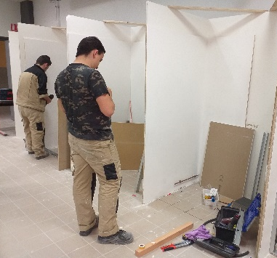
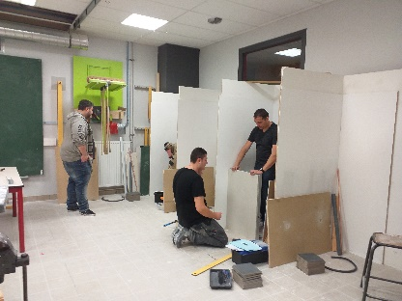
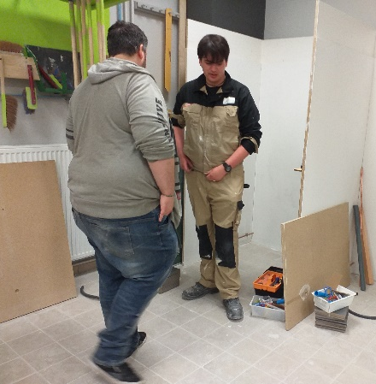
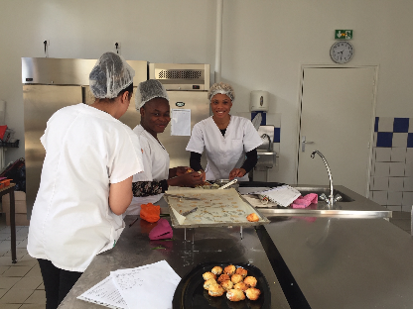
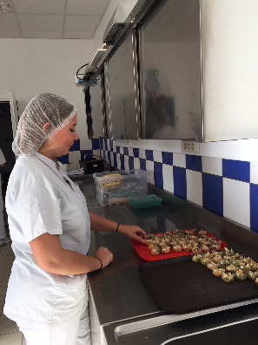
Quels C.A.P préparer ?
C.A.P MBC (Maintenance des Bâtiments Collectifs) sur le site St Joseph La Salle
Examen C.A.P
C.A.P ATMFC (Agent Technique en Milieu Familial et Collectif) en partenariat avec le Lycée Professionnel des Arcades
Préparation de petits fours pour prestation extérieure

Slide 5
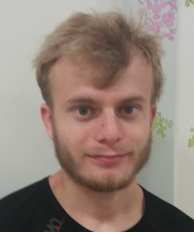
Et après ?
Après l’ULIS Lycée, les élèves peuvent, en fonction de leur parcours et de leur projet :
- poursuivre leur formation (vers un autre C.A.P, un B.E.P, voire Bac Pro, en apprentissage)
- recherche d’emploi (embauche en milieu protégé, adapté ou ordinaire)
Partenaires : Cap Emploi, Chambres des Métiers, Mission Locale, Entreprise adaptée, ESAT
Quelques parcours…
Sullyvan LAUTREY
C.A.P MBC
B.E.P TFCA
Embauché à la sortie de sa scolarité par
l’entreprise PROMUT Secteur multi-services
CDD Tremplin
Ana L.
Attestation de compétences
Embauchée à la sortie de sa scolarité par ESAT de Bézouotte
En maraichage
Louis A.
Obtention du Bac Pro ELEEC
Poursuite en BTS en alternance
Entreprise RTE centrale hydroélectrique
Maxime P.
Attestation de compétences
Embauché à la sortie de sa scolarité par ESAT Le Goéland en Imprimerie
Et Entreprise Rubin Lacaque en Magasinage

Slide 6
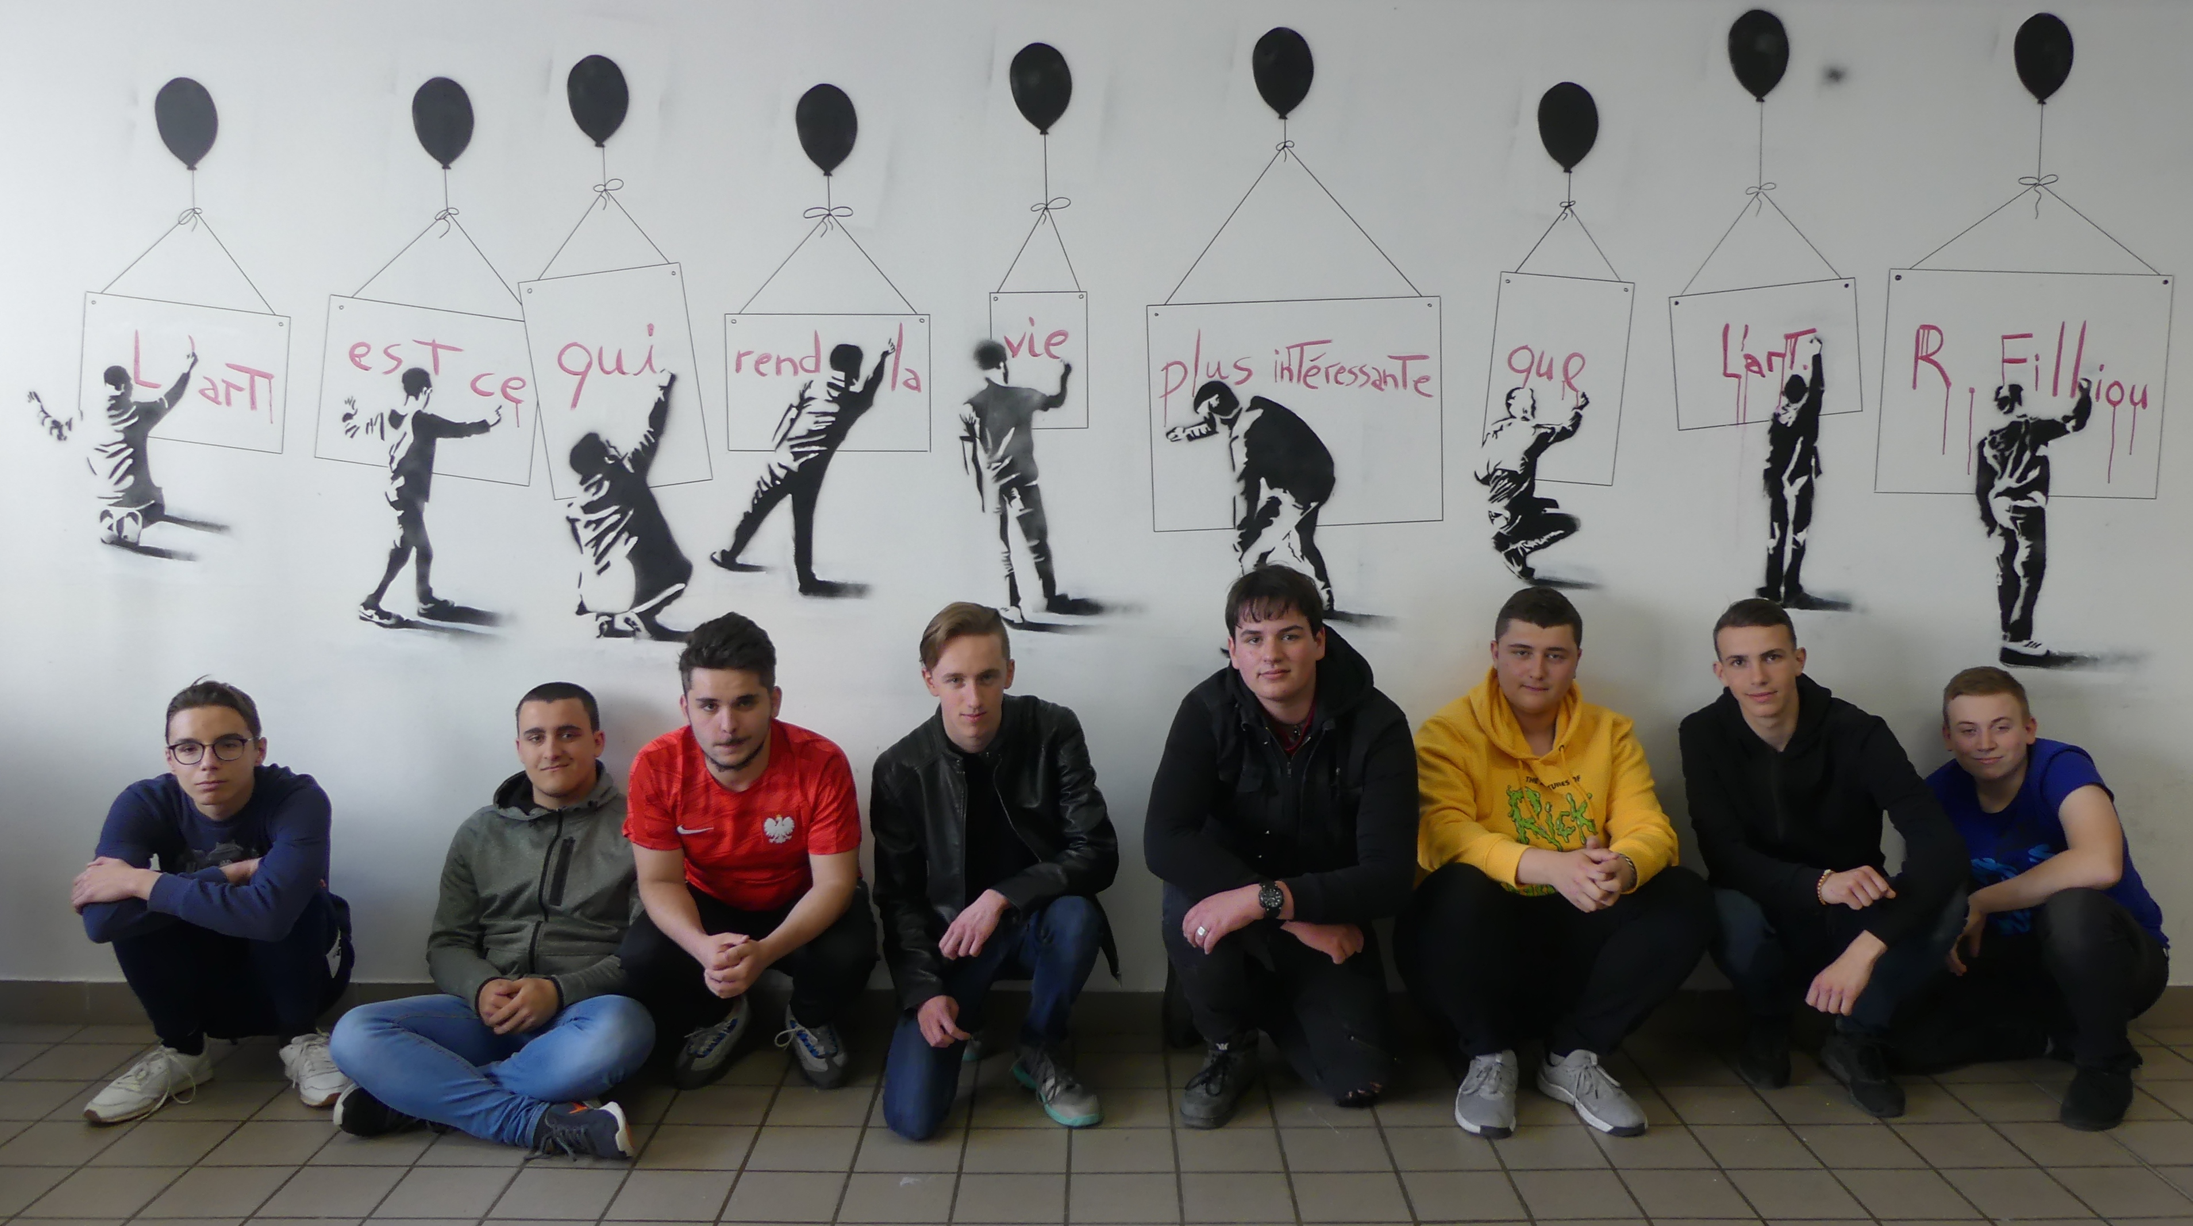
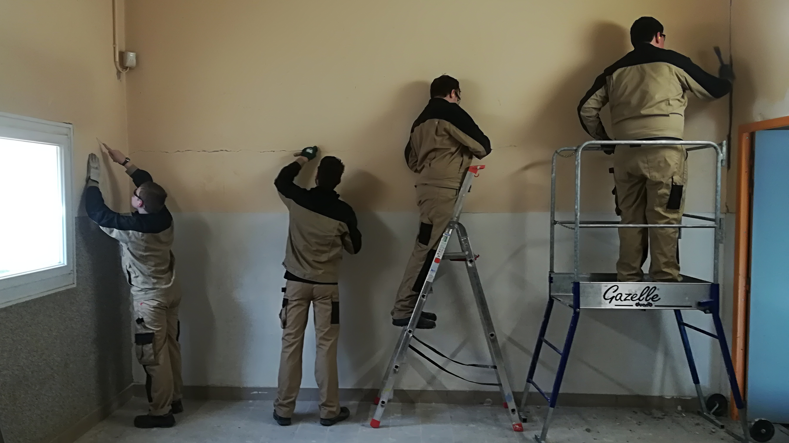
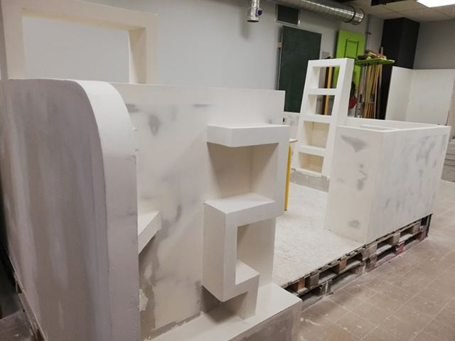
Quelques projets…
Réalisation d’une fresque
Rénovation d’une salle de cours pour financer leur voyage
Création d’un showroom

Slide 7
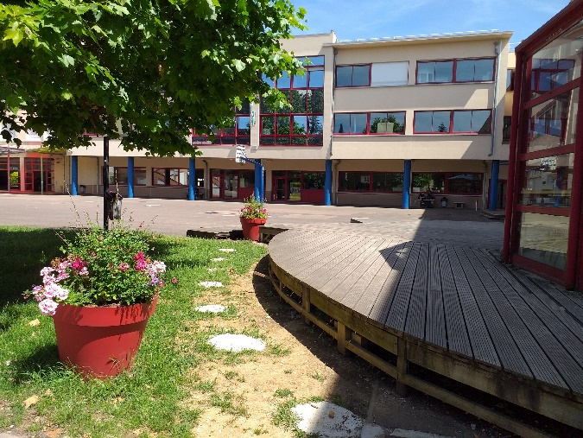
Groupe scolaire
Saint-Joseph La Salle de Dijon
Chef d’établissement :
M. Laurent Pichot
Directeur adjoint Lycée Professionnel :
Mr François PINARD
Coordonnatrice du dispositif ULIS Lycée :
Mme Céline LAGNEAU
Téléphone : 03.80.59.20.20
Courrier : 39 rue du Transvaal - 21000 Dijon
Mail : celine.lagneau@stjodijon.com

